Slide 1


如何认识和评价杰出人物
—以张居正为例
演讲：王振宽
资料查找：秦珊珊 李家宜
视频与图片查找：郭欣宇
资料汇总整理：杭振煜
PPT制作：彭志霞 吴龙杰

Slide 2
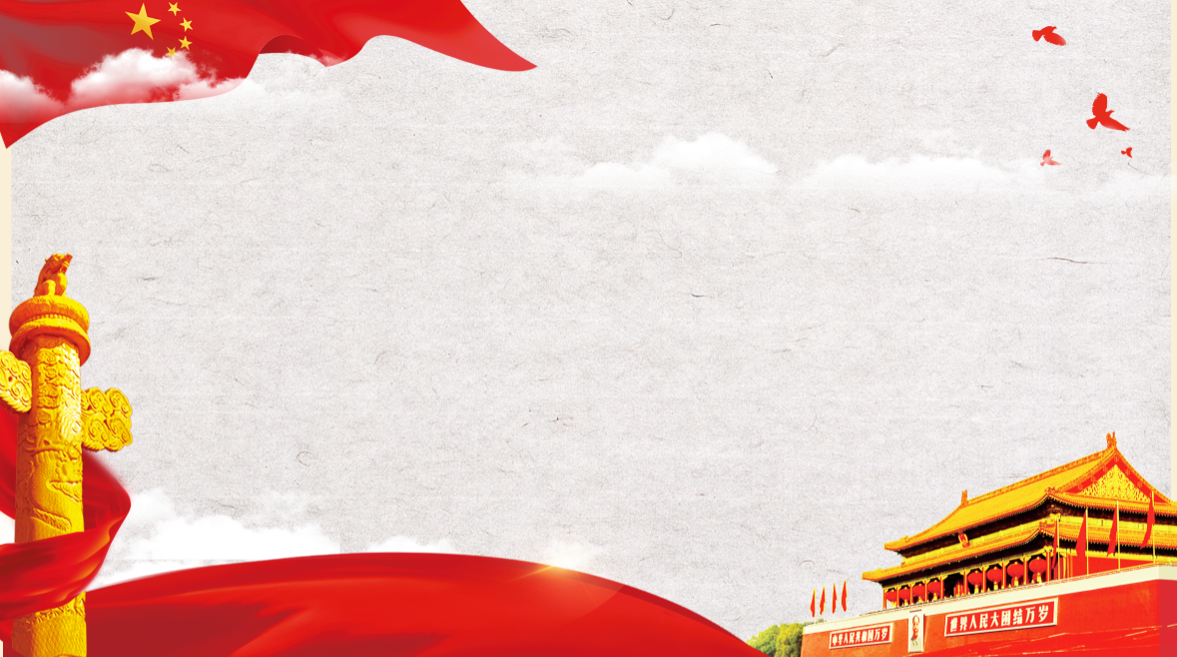
人物简介
目
录
主要贡献和分析
历史作用
人物评价

Slide 3

Part 01
人物简介

Slide 4
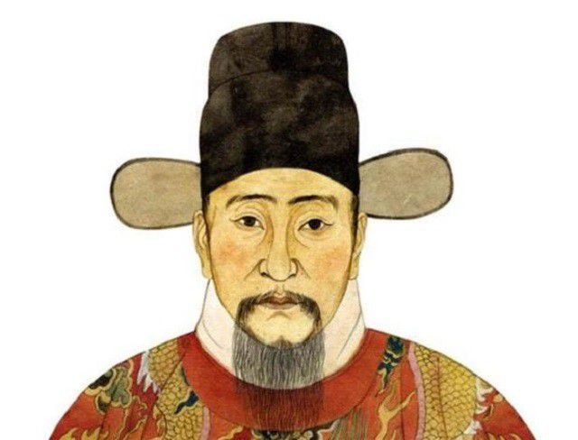
张居正，字叔大，号太岳，湖广江陵人，明代著名政治家、改革家。
隆庆六年-万历十年，但任内阁首辅，法度修明，海内肃清，四方宾服，明朝呈现出一派中兴的气象。

Slide 5
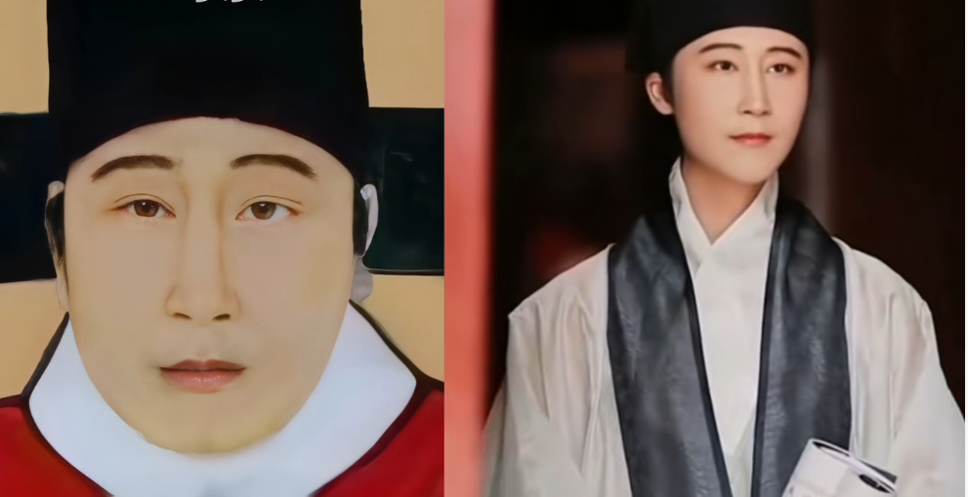
视频
https://www.bilibili.com/video/BV1kF411K7ZG/?spm_id_from=333.880.my_history.page.click

Slide 6
人生历程
任吏部左侍郎兼东阁大学士，后迁任内阁次辅，为吏部尚书、建极殿大学士
六月病逝，享年五十八岁，赠上柱国，谥文忠（后均被褫夺）
1547
1572
成进士，改庶吉士，授翰林编修，徐阶辈皆器重之
1567
代高拱为内阁首辅，晋中极殿大学士， 一切军政大事均由张居正主持裁决，任内阁首辅十年，实行一系列改革措施
1582

Slide 7
Part 02
主要贡献

Slide 8
历史背景
嘉靖四十五年（1566年），明世宗去世，张居正参与了遗诏的撰写。隆庆元年（1567年），张居正入内阁成为辅臣。隆庆六年（1572年），明穆宗去世，年仅十岁的明神宗即位。在主少国疑之际，张居正成为内阁首辅和小皇帝的老师，被称为“元辅张先生”。
编辑标题
当时明朝建国已经二百余年，承平日久，积弊已深，政治上纲纪废弛、贪污盛行，经济上入不敷出、国困民穷，许多“良法美意”多已废弛不行。
单击编辑标题
单击编辑标题
张居正目睹时艰，慨然以天下为己任，以雷厉风行的魄力，开启了改革的进程。张居正改革涵盖吏治、理财、学风、边政、治河、漕运等各个方面，重点是政治上的考成法、整顿驿递和经济上的丈量田亩、推行“一条鞭法”
明太祖因“胡惟庸案”废除丞相，借助内阁佐理朝政。内阁大臣类似宰相，却无宰相之名，居嫌疑之地，遇事多所掣肘，且嘉靖以来内阁倾轧不断。

Slide 9
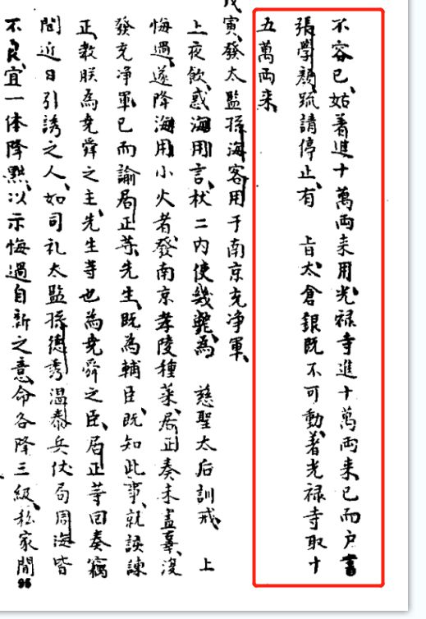
政治上
政治
推行考成法
嘉靖、隆庆两朝纲纪不肃，官员放弃原则底线，行事模棱两可、委曲迁就，甚或邀取虚名、卖法市恩，一派文恬武嬉的景象。朝廷的诏令经常被束之高阁，得不到有效执行，有的事情交办十多年了还没有办完。张居正以雷霆之力整肃官场，稽查政令执行情况，设定完成期限，严肃查处政令延误现象，并将奉行朝廷政令情况作为官吏考核的依据。
考成法执行后，官场涣散之风得到纠正，政令朝下夕行，畅通无阻，在提升行政效率的同时，也节约了行政成本。

Slide 10
政治上
政治
推行考成法
针对明代中期以来，一些官员假公济私、乱用驿递问题，张居正严格限制官员的特权，从制度上堵塞漏洞，仅此一项，就节省了三分之一的支出，也有效避免了扰民、害民的弊端，这些举措得到百姓的欢迎

Slide 11
政治上
当制度的弊病成为官员们习以为常甚至赖以为生的习惯时，对官员的治理整顿一定会成为人人自危的利益集体声讨的对象。所以新首辅的上任往往会为了平稳过度和稳定朝局与文官们达成某种平衡。
但是张居正不愿也不能这么做，他隐忍了这么多年不就是为了此时的一展宏图吗，所以他上任后的第一件大事就是安排京察来对官员做一个大的调整与变动。
京察的后果张居正是明白的，但是他深明改革的迫切性，他也清楚他不能一个人来应对官员们指槐骂桑般的抗议。
张居正毕竟是受过圣贤教化的人，但在其权威尚未完全树立之前，他只能将最复杂的一面展露出来，他做的事有好有坏是因为此时他相信暂时的让步是为了今后政策的顺利推进，如果能够扶危定倾，那么自己又为何拘泥于爱惜羽毛。

Slide 12
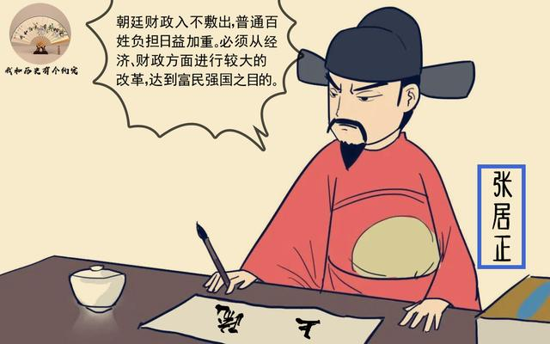
经济上
经济
丈量全国田亩，按照土地实际占有情况征收田赋，严惩隐瞒田地之罪
当时土地兼并严重，豪强利用种种特权隐瞒土地、逃避赋税徭役，把负担变相转嫁到贫民身上，这进一步加剧了贫富不均。

Slide 13
经济上
经济
丈量全国田亩，按照土地实际占有情况征收田赋，严惩隐瞒田地之罪
张居正通令丈量全国田亩，按照土地实际占有情况征收田赋，严惩隐瞒田地之罪，有效纠正了赋役不均的现象，也起到纾解民困、抑制兼并的作用。丈量后全国田数有七百多万顷，比明代中叶弘治年间增加近三百万顷。在此基础上，张居正将海瑞等人在南方试行的“一条鞭法”在全国推行，把原来按照户、丁派役的方法改变为按照丁、粮派役，将名目繁多的各种杂税、力役归入田赋，按田亩核算，并折算成银两统一征收，差役由政府以银雇人充当。这是中国古代赋役制度上的一次重大改革，以货币税代替了实物税，简化了征收程序，减轻了农民人身依附程度。这一系列经济改革成效显著，隆庆初年，国库每年赤字高达一百五十余万两，等到张居正去世时，国库却积攒了可供数年之用的银两。

Slide 14
经济上
强国要先富国，而富国的关键只有四个字——开源节流。所以张居正开始了赋税制度的改革。
张居正很清楚改革赋税所引出的最大问题不是收税本身，而是对施政过程中颓败的吏治与既得利益的皇亲豪强进行惩处的步步维艰。
张居正的苦心经营开始了，在积弱已深之中他不得不法峻义薄，用铁腕手段疏通新政的障碍。
为了帮助户部解决财政困难，张居正甚至针对对织造局龙袍用银一案削减皇帝的开支。在此途中他不得不逢迎李贵妃的好恶并安抚冯保。
在对子粒田的稽查中，他开始对贵戚豪强进行打压，即使在此之中牵扯到了他自己的家人。多方的利益需要他去权衡，有时为了不牵连自己维持政局稳定，他不得不借刀杀人。

Slide 15
军事上
军事上
用戚继光镇蓟门，李成梁镇辽东（今辽宁），又在东起山海关，西至居庸关的长城上加修“敌台”三千多座，加强北方的防备。
在边疆实行互市政策，互市使马匹大增，减少了太仆寺需的种马，就叫老百姓折价交银，使太仆寺积蓄金四百余万。
互市又使边疆在政治经济上保持稳定、正常，如封俺答（北方蒙古首领）为顺义王，在大同、宣府、甘肃等地立茶马互市，保持贸易往来，俺答长久没有来犯边关。

Slide 16
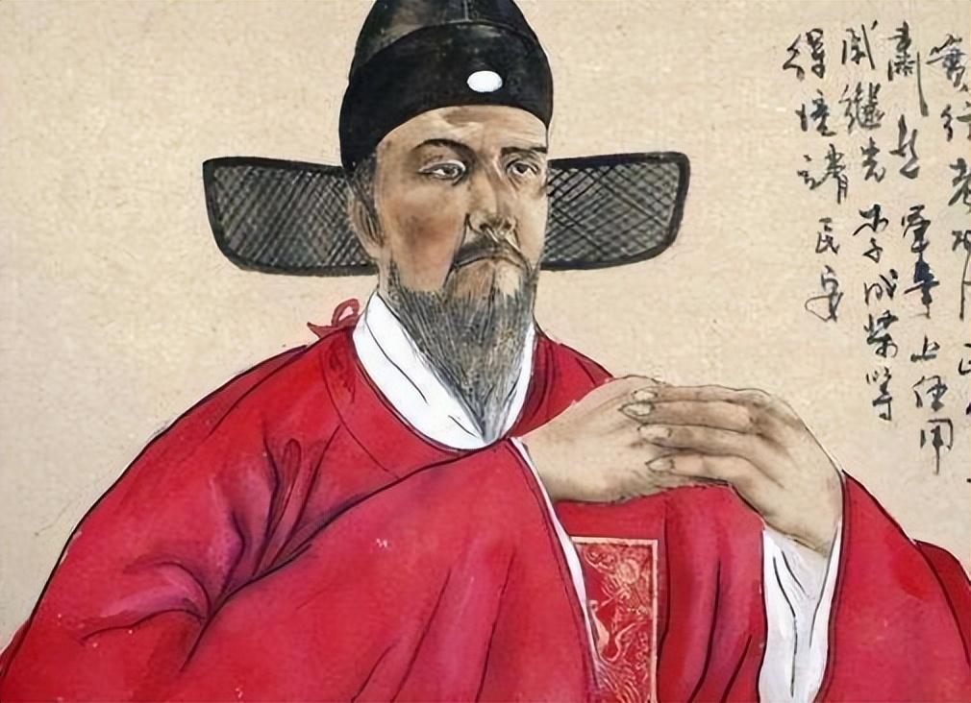
改革内容
张居正改革体现了节用爱民的思想，有效革除了官场上的贪污之弊、因循之弊，起到了富国强兵的作用，朝政呈现出一种新的气象。但“一条鞭法”等举措因后世奉行不善，也变相加重了人民负担。

Slide 17
张居正当国十年，所揽之权，是神宗的大权，这是张居正效国的需要，但他的当权便是神宗的失位。在权力上，居正和神宗成为对立面。
从历史大局看，张居正新政无疑是继商鞅、秦始皇以及隋唐之际革新之后直至近代前夜影响最为深远、最为成功的改革。不仅表现在他起衰振隳、力挽狂澜，奇迹般地在北疆化干戈为玉帛，在一定程度上缓解了国内的阶级矛盾和民族矛盾，延长了明王朝的国祚；还表现在一举扭转“神运鬼输，亦难为谋”的财政危机，为万历年间资本主义萌芽的进一步发展打下了良好的基础。一条鞭法是介于“两税法”与摊丁入亩之间的赋役制度。在我国封建社会后期的赋役制度的演变中有着承前启后的作用。
张居正的改革虽然取得了一定成效，但并没办法改变明朝财税制度深层次的弊病。一方面，小自耕农经济在中叶以后便被不可遏止的地权集中浪潮所吞噬，土地集中导致了越来越多的流民，产生大量佃农，地主凭借土地垄断对佃农进行过度盘剥。另一方面，明初按地权分散状态设计的赋役制度日益失效，官府不断膨胀的财政需求和无法遏制的非法征敛成为民间社会的不堪承受的重负，晚明的财税改革已经无力医治这一深入制度骨髓的恶疾，国家机器的败坏已无法挽回。

Slide 18
Part 03
诟病之处

Slide 19
明人对张居正的争议
万历皇帝
万历皇帝评价：
朕念先生，受先生顾命，鞠躬尽瘁，殁而后已，忠劳可悯
输入文本
巡按御史刘台弹劾：
巡按御史刘台本
专擅威福，结党营私，排斥言官
与言官的矛盾
与言官的矛盾
张居正当政期间，对持不同政见的言官，进行了无情的打击与压制
阁权与君权冲突
阁权与君权冲突容
帝甚惮居正，及帝渐长，心厌之
以权谋私
以权谋私
张居正当政期间，其三个儿子张嗣修、张敬修、张懋修没有避嫌

Slide 20
诟病之处
亲近小人
有人送给张居正-副对联:“上相太师一德辅三朝，功光日月;状元榜眼二难登两第，学冠天人。”上联说的是张居正辅佐嘉靖、隆庆、万历三代皇帝，下联说的是他两个儿子分别得中状元、榜眼。张居正辅三朝显然是夸大，儿子的荣耀也大有问题，至于“日月、天人”就更离谱了。但这样肉麻的吹捧，张居正也能欣然接受，悬于家之厅堂
为亲属谋私
张居正六个儿子，他当政十年中，四子袭荫，五子任武职，除六子年龄尚小，都身居要职。时人打油诗讽刺张居正：
状元榜眼俱姓张，
未必文星照楚邦。
若是师相坚不去，
六郎还做探花郎。
纵容奴仆
官员们如果直接把贿赂送到北京张居正的官邸，张居正也许会拒绝。于是，官员就直接送礼上江陵张府，家里的人更挡不住这轮番的糖衣炮弹。给张家送礼最积极的是两广的官员，大概岭南之地，自古富庶，而且，也没有中原那么多礼仪廉耻之类的道德说教。张居正在一封信中说道，“所却两广诸公之馈，宁止万金，若只照常领纳，亦可做富家翁矣。”也就是说，到了他这个位置，不用去贪污，拿拿官场的常例钱，也能做富家翁。

Slide 21
Part 04
人物评价

Slide 22
《明神宗实录》：性沉深机警，多智数。及赞政，毅然有独任之志。受顾命于主少国疑之际，遂居首辅，手揽大政，劝上力守祖宗法度，上亦悉心听纳。十年内海寓肃清，四夷詟服，太仓粟可支数年，冏寺积金至四百余万，成君德，抑近幸，严考成，综名实，清邮传，核地亩，询经济之才也。惜其偏衷多忌，小器易盈，钳制言官，倚信佞，方其怙宠夺情时，本根已断矣。威权震主，祸萌骖乘。何怪乎身死未几，而戮辱随之。”
《明史》：张居正通识时变，勇于任事。神宗初政，起衰振隳，不可谓非干济才。而威柄之操，几于震主，卒致祸发身后。《书》：“曰臣罔以宠利居成功，可弗戒哉！
《江陵救时之相论》：江陵官翰苑日，即已志在公辅，户口阨塞，山川形势，人民强弱，一一条列，一旦柄国，辅十龄天子，措意边防，绸谬牖户。故能奠安中夏，垂及十年，至江陵殁，盖犹享其馀威，以固吾幸者，又十年也。

Slide 23
《明史纪事本末》：以居正之为相也，进《四书经解》而圣学修明，进《皇陵碑》《帝鉴图》而治具克举，请词林入直而清燕无荒，请宫费裁省而国用以裕，任曾省吾、刘显而都蛮悉平，用李成梁、戚继光而边陲坐拓，厥罪虽彰，功亦不泯焉然。予以居正救时似姚崇，偏激则似赵普，专政似霍光，刚鸷则类王安石。假令天假之年，长辔获骋，则吏道杂而多端，治术疵而不醇。斯岂贞观之房、杜，而元佑之司马乎？更可异者，自居正以钱谷为考成，而神宗中叶大启矿税。居正以名法为科条，而神宗末造丛脞万几。呜呼！手实之祸，萌自催科，申、商之后，流为清静，则犹居正之贻患也。

Slide 24
王世贞：器满而骄，群小激之，虎负不可下，鱼烂不复顾。
郭正域：嘉隆之际，相臣任天下之重，行谊刚方，事业光显者，无如新郑高公。而先后处两才相之间，先为云间，后为江陵。云间善藏其用，笼天下豪杰为之羽翼，故唯唯于履尾之时，而扬扬于攀髯之际，善因时耳。彼方墨墨，此则蹇蹇，宜不合也。江陵负豪杰之才，其整齐操纵，大略用高公之学，而莫利居先。
马之骏：隆万间所称最名相二：曰高新郑公文襄，张江陵公文忠。两公钟异姿，膺殊宠，履鼎贵之位，竖震世之勋，皆大略相埒。第不幸而以相倾之材，处相轧之势。以故袒文襄，则绌文忠；袒文忠，则绌文襄。然有识者恒致叹两贤之厄，何渠不涣枘凿，而埙篪之要，皆豪杰之致也。
瞿式耜：江陵相业故非常，身后凄凉行路伤。谁料有孙绳祖武，还能为国死封疆？当年朝局何须问？四代君恩不可忘。报答此时惟有命，精灵常在毅宗旁。
于慎行：江陵殚精毕智，勤劳于国家，阴祸机深，结怨于上下。当其柄政，举朝争颂其功而不敢言其过，今日既败，举朝争索其罪而不敢言其功，皆非情实也。

Slide 25
顺治帝福临：彼时主少国疑，使君不朝纲独握，则道旁筑室，谁秉其成？亦未可以揽权罪居正。
纪昀：神宗初年，居正独持国柄，后毁誉不一，迄无定评。要其振作有为之功，与威福自擅之罪，俱不能相掩。
魏源：高拱、张居正、王崇古，张驰驾驭，因势推移，不独明塞息五十年之烽燧，且为本朝开二百年之太平。仁人利溥，民到今受其赐。
梁启超：明代唯一的大政治家。
蒋介石：王安石以后最大的政治家，就是明朝的张居正。
当年明月：他是一个天才，生于纷繁复杂之乱世，身负绝学，他敢于改革，敢于创新，不惧风险，不怕威胁，是一个伟大的改革家，他独断专行，待人不善，生活奢侈，表里不一，是个道德并不高尚的人。

Slide 26
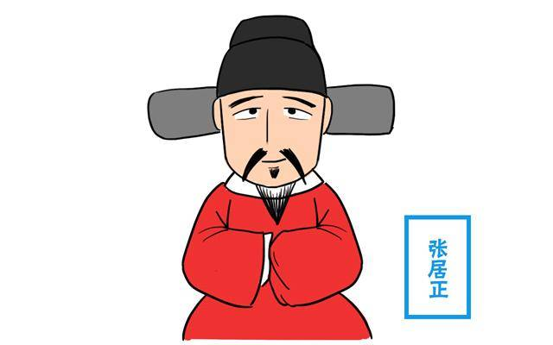
毁誉参半
称赞他的人夸大他的功劳诋毁他的人看重他的过失。有的说他廉洁奉公，有的说他中饱私囊有的说他赏罚分明、公正无私，有的说他偏祖亲友、敌我分明;有的说他面对社会经济凋敝、民不聊生，果断提出了改革，并取得了很大的成效，有的说他“救世宰相难救世”“改革名臣未改革”。
世人对他的评价往往处在两个极端
张居正成为争议最大的历史人物之一就在于他的两面性。这表现在他既是提倡改革的政治家，又是投机取巧的政客，既有公开示人的一面，又有隐私见不得人的一面

Slide 27
各方面作风
生活方面
政客方面
政治方面
在权力斗争中常常不择手段，有一套自己的官场“嫌怨有所弗避，不拘泥于常理”的政客作风
有在敏锐的政治眼光和独特的治理方式
政客方面
经济方面
生活方面
改革方面
推行“考成法”，大力整顿吏治，力求构建氛围，使得“大小臣工鳃鳃奉职，中外淬砺，莫敢有偷心”，改变官场“一味甘草，二字乡愿”的颓靡习气
不受贿，但行贿，生活腐化，大造府院，妻妾成群，奢侈无度，性格逐渐自满
改革方面
经济方面
排除万难，坚持清丈耕地，整理赋税，揪出了一大批隐税的耕地强权势力，继而将在南方部分地区出现的“条顺法”推广到全国，使赋税和役货币化，人头税向土地税转移，一手“惩贪污以足民”，一手追查逃税、漏税增加国库收入，力求两手并举
政治方面

Slide 28
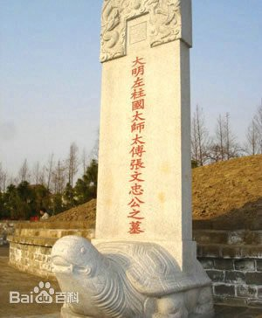
毁誉参半
我毫不避讳那些看上去似乎不太光彩的记载，他善于权谋，他对待政敌冷酷无情，他有经济问题有生活作风问题，这一切的一切，可能都是真的。而我之所以如实记述这一切，只是想告诉你一个简单而重要的事实:张居正，是一个人，一个真实的人
--石悦 (当年明月)

Slide 29
在社会科学研究中，应如何认识和评价杰出人物？

Slide 30
认识和评价杰出人物
01
1、评价历史人物要坚持马克思主义的唯物辩证法
1
02
要用“普遍联系”观点看待历史杰出人物的产生.（意思就是要放到当时的时代背景下）
6
03
要用一分为二的观点看待历史人物,防止全盘肯定或全盘否定.（全面辩证的看待）（正反两面）
04
2、评价历史人物要坚持历史唯物主义
5
3
05
历史唯物主义在肯定人民群众是历史的创造者这个前提之下,承认杰出人物的活动对于推动历史的发展进程具有重大的作用（结合上文张居正的改革对当时时局以及国家的贡献）.
4

Slide 31
习近平关于历史人物评价的重要论述及其现实意义
全面性原则。
1.要全面、深刻把握历史人物所处的时代境遇
2.要全面、客观看待历史人物的是非功过。
3.要全面地评价历史人物的历史功绩。
科学评价历史人物的基本原则
Title Goes Here
Title Goes Here
Title Goes Here
Title Goes Here
辩证性原则。
评价历史人物时既要看到他们取得的卓著功勋，也要以辩证的眼光看待历史人物由于当时历史条件的局限而走的弯路，重要的是看问题能够分清主流和支流，权衡利弊，认清大势，深入把握事物发展的方向。//评价历史人物要用一分为二的观点来看问题，运用唯物辩证法的原理加以分析。
历史性原则。
评价历史人物应放在当时的背景和历史条件下去评价，以历史的眼光加以考察和评析，重视时代对历史人物的影响。
Title Goes Here

Slide 32
评价历史人物的科学方法
坚持以“两个结合”和“六个不能”为科学准则
结合历史人物“所处时代和社会的历史条件下去分析”、“不能离开对历史条件、历史过程的全面认识和对历史规律的科学把握，不能忽略历史必然性和历史偶然性的关系。不能把历史顺境中的成功简单归功于个人，也不能把历史逆境中的挫折简单归咎于个人。不能用今天的时代条件、发展水平、认识水平去衡量和要求前人，不能苛求前人干出只有后人才能干出的业绩来”
坚持以坚定的理想信念为衡量尺度
坚定的理想信念不容缺失。不论是在顺境还是在逆境，坚定的理想信念一直激励着无数中国共产党人始终不忘建党的初心和使命，鼓舞着中国共产党人为共产主义奋斗终身，是中国共产党人始终保持昂扬向上的斗争精神的不竭源泉
坚持人民至上的价值取向
历史终究是由人民来书写的，人民群众是真正的英雄，是决定党和国家前途命运的根本力量。正是人民群众在精神上、物质上不断创造出新发现、新成果，人类文明才能够延续与进步

Slide 33
现实意义
科学评价历史人物的现实意义
首先，继承和发扬了唯物辩证法和历史唯物主义
单击编辑标题
其次，抵制和驳斥了历史虚无主义的错误思想
最后，对开展党史学习教育具有重大意义

Slide 34
谢谢大家的观看

